Slide 1
Симуляция искусственной жизни
Министерство образования и науки Российской Федерации
Федеральное государственное автономное образовательное учреждение
высшего образования
«Южно-Уральский Государственный университет
(национально исследовательский университет)»
Филиал ФГАОУ ВО «ЮУрГУ (НИУ)» в г. Златоусте
Факультет «Техники и технологии»
Кафедра «Математика и вычислительная техника»
Выполнил:
Мурашов Б. А.
Руководитель:
доцент, к.т.н. Соколова Е.В.
Златоуст 2019 г.

Slide 2
ПОСТАНОВКА ЦЕЛИ И ЗАДАЧИ
Цель:
разработка приложения симуляции искусственной жизни
с использованием нейронных сетей, в среде Unity
Задачи:
Изучение теории по:
Нейронным сетям
Генетическому алгоритму
Среде разработки Unity
Приведение и разбор первой версии приложения, данных, полученных в результате расчетов и выявленных недостатков
Разработка второй версии программы на Unity, с учтенными недостатками первой версии
Сравнение статистических данных первой и второй версии программы

Slide 3
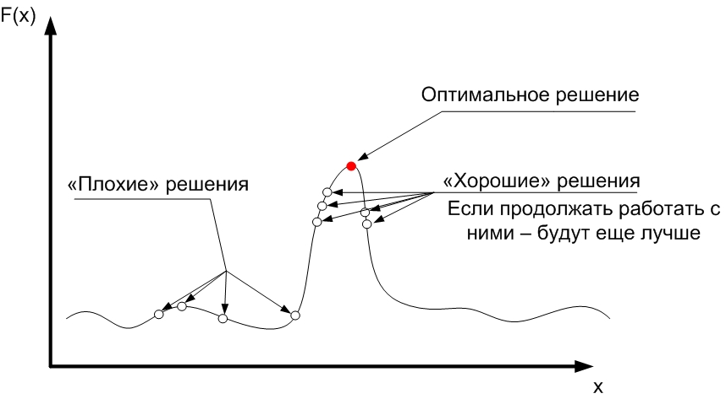
ГЕНЕТИЧЕСКИЙ АЛГОРИТМ

Slide 4
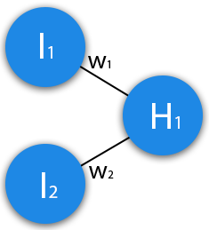
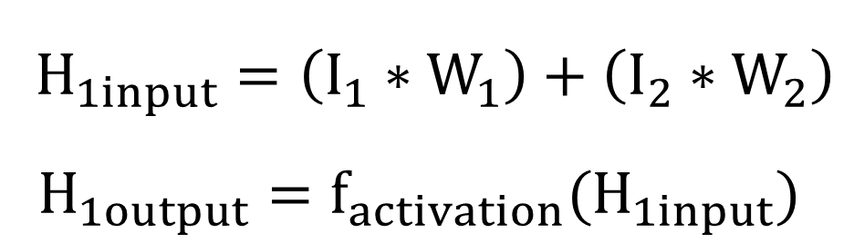
НЕЙРОННЫЕ СЕТИ
Нейронная сеть —
это математическая модель, а также ее реализация, построенная на принципе биологических нейронных сетей
$H_{1input}=\left(I_{1}∗W_{1}\right)+\left(I_{2}∗W_{2}\right)$
$H_{1output}=f_{activation}(H_{1input})$
где
l – входной слой
W – слой синапсов
H – выходной слой
f_{activation} – функция активации

Slide 5
ПЕРВАЯ ВЕРСИЯ ПРОГРАММЫ краткие правила мира
Мир представлен ограниченной картой 80х80 клеток
Органика остается после смерти бота
Есть возможность питаться через фотосинтез, используя энергию света (только при условии достаточной освещенности)
Каждый бот имеет комфортную температуру, в которой он может существовать, это означает что бот может жить в клетке без ущерба уровню здоровья

Slide 6
ПЕРВАЯ ВЕРСИЯ ПРОГРАММЫ Параметры бота
Очки здоровья от 0 до 100
Внутренний запас энергии, который он накапливает и тратит на действия и поддержания жизни
Комфортная температура для выживания
Урон, который, в случаи схватки наносит противнику (другому боту)
Мозг бота, представленный нейронной сетью, которая управляет ботом на основе полученных данных из среды

Slide 7
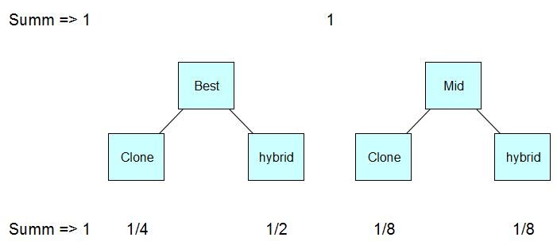
ПЕРВАЯ ВЕРСИЯ ПРОГРАММЫ СХЕМА Создания НОВОГО ПОКОЛЕНИЯ

Slide 8
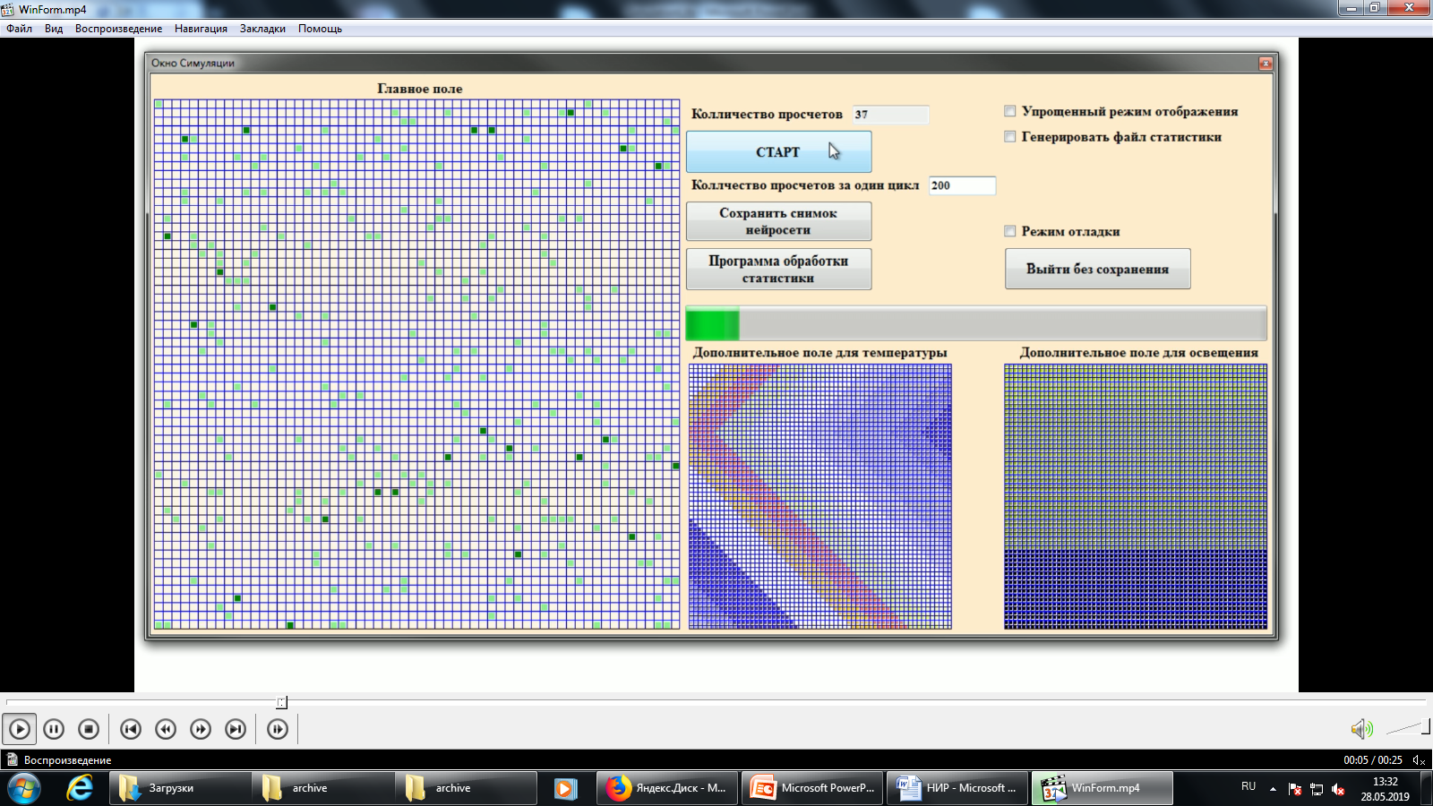
ПЕРВАЯ ВЕРСИЯ ПРОГРАММЫ
ПЕРВАЯ ВЕРСИЯ ПРОГРАММЫ Демонстрация РАБОТЫ ПРИЛОЖЕНИЯ

Slide 9
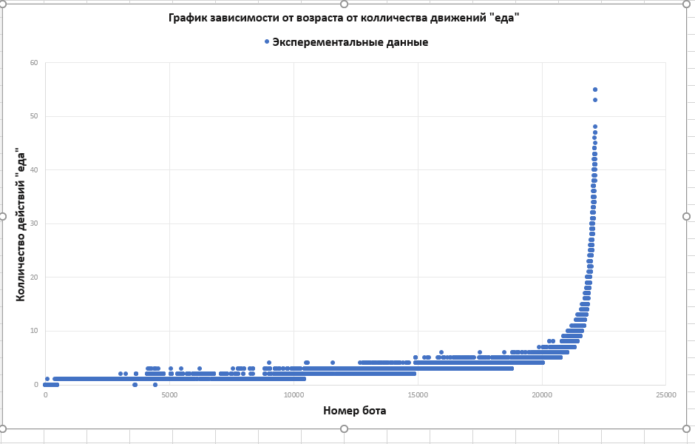
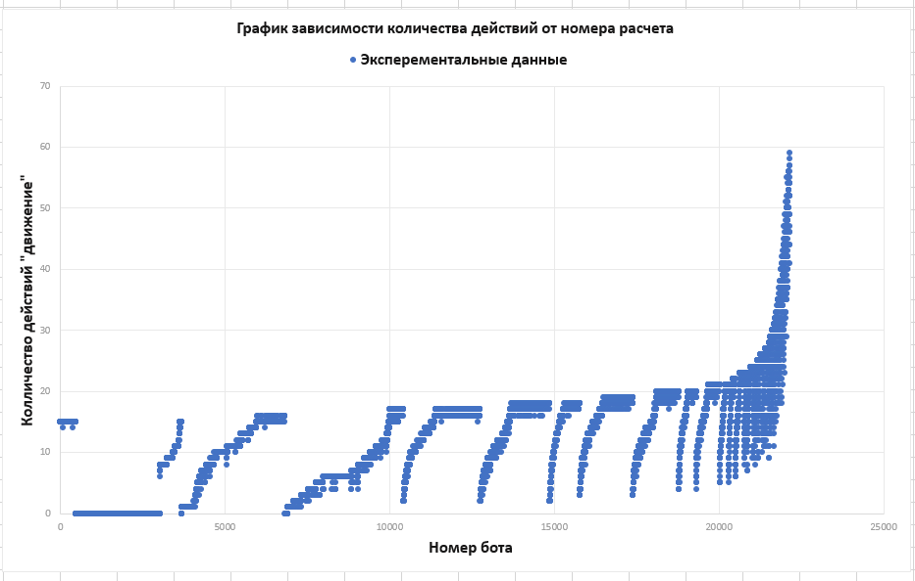
АНАЛИЗ ЭКСПЕРЕМЕНТАЛЬНЫХ ДАННЫХ
ПЕРВАЯ ВЕРСИЯ ПРОГРАММЫ АНАЛИЗ ЭКСПЕРЕМЕНТАЛЬНЫХ ДАННЫХ

Slide 10
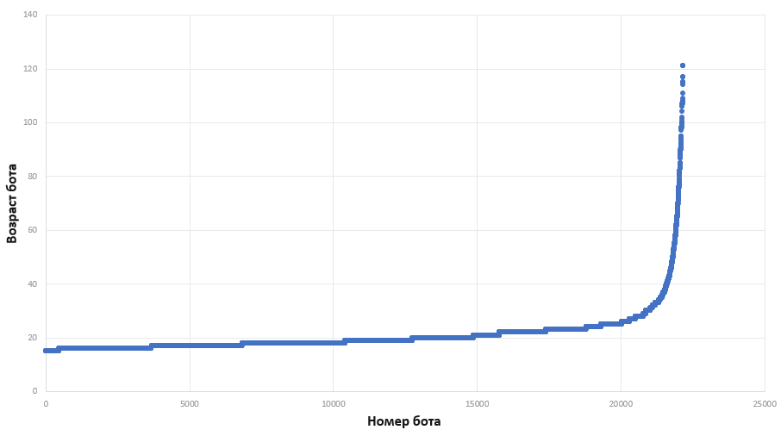
АНАЛИЗ ЭКСПЕРЕМЕНТАЛЬНЫХ ДАННЫХ
ПЕРВАЯ ВЕРСИЯ ПРОГРАММЫ АНАЛИЗ ЭКСПЕРЕМЕНТАЛЬНЫХ ДАННЫХ

Slide 11
ВЫВОД ПО ПЕРВОЙ ВЕРСИИ
ПЕРВАЯ ВЕРСИЯ ПРОГРАММЫ Вывод по первой версии программы
Максимальный полученный возраст бота 120 получен при 1 млн. расчетов
Проанализирован используемая архитектура нейронной сети, разработанные правила
Для улучшения программы предлагается сделать: перенести программу на другой движок для лучшей скорости и гибкости, на пример, Unity

Slide 12
ВТОРАЯ ВЕРСИЯ ПРОГРАММЫ доработки и отличие от предыдущий
УЛУЧШЕНИЯ
Производится расчет освещенности как отношения расстояний от солнца к боту и перпендикуляр от солнца, которое расположено в случайной точке до поверхности
Боты имеют зону видимости и направления взгляда
Бот имеет возможность поворачивается вокруг себя и двигаться на дискретное расстояние
Применена другая схема размножения, мутации и сохранения нейронных сетей
Мир выполнен в 3D
ИЗМЕНЕНИЯ
Мир представлен ограниченной картой 1000x1000 относительных единиц
УПРОЩЕНИЯ
Отсутствует зависимость от температуры

Slide 13
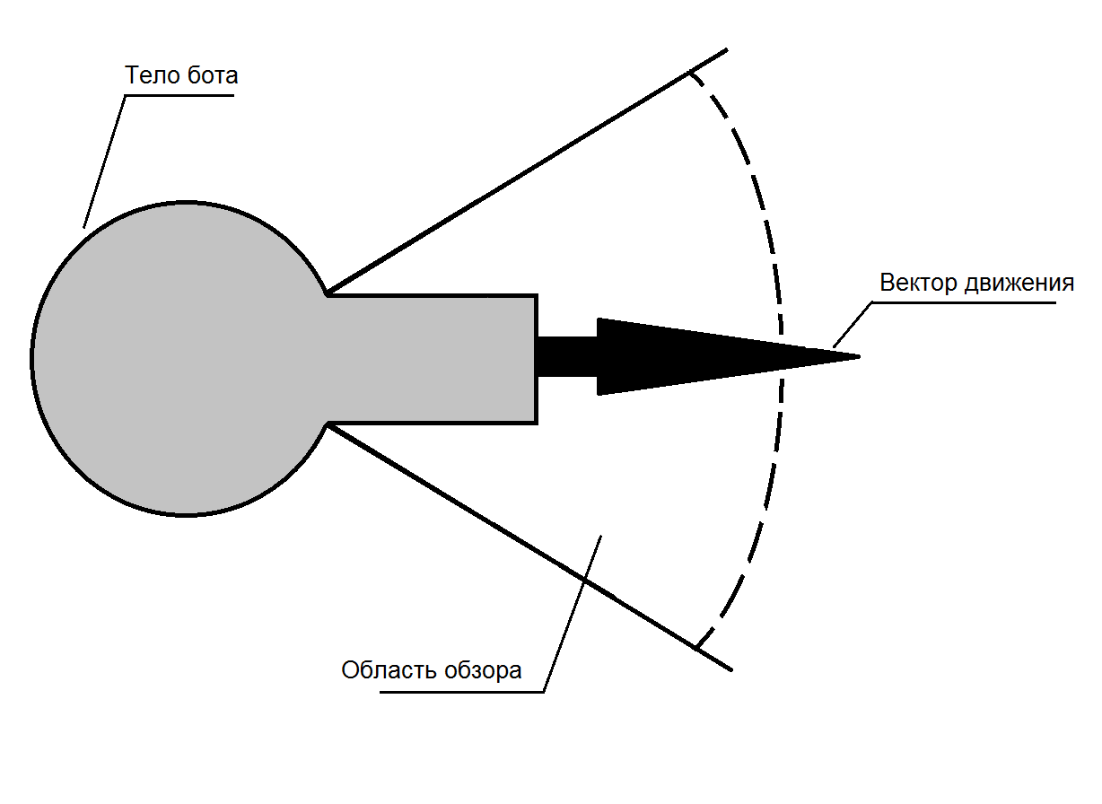
ВТОРАЯ ВЕРСИЯ ПРОГРАММЫ схема бота

Slide 14
ВТОРАЯ ВЕРСИЯ ПРОГРАММЫ код скрипта движения бота
public class MoveForward : MonoBehaviour {
/// <summary> Cсылка на объект с характеристиками </summary>
[SerializeField] Specifications Stat;
/// <summary> Триггер разрешения движения </summary>
private bool _enter = true;
/// <summary> Пройденное расстояние </summary>
private float _distance;
/// <summary> Метод движения</summary>
public void Move() {
_distance = 0;
if ( !_enter) { ///Проверка возможности движения
///Штраф к нейронной сети
Stat.Web.ValueCrit--;
Stat.HP -= 10;
return;
}
else
StartCoroutine( MoveAnimation() );
}
...

Slide 15
ВТОРАЯ ВЕРСИЯ ПРОГРАММЫ код скрипта движения бота
///<summary> пересечение границ объекта </summary>
private void OnTriggerEnter(Collider collision) {
if (collision.gameObject.tag == "Wall" ||
collision.gameObject.tag == "Bot" ||
collision.gameObject.tag == "Organic")
_enter = false;
}
///<summary> выход от границ объекта </summary>
private void OnTriggerExit(Collider collision) {
if (collision.gameObject.tag == "Wall" ||
collision.gameObject.tag == "Bot" ||
collision.gameObject.tag == "Organic")
_enter = true;
}
///<summary> Анимация в параллельных потоках </summary>
IEnumerator MoveAnimation () {
if (_distance < Stat.Speed) {
if (!_enter) {
StopCoroutine( MoveAnimation() );
yield return null;
}
else {
_distance += Stat.Speed/20f;
transform.Translate( Stat.Speed/20f,0,0);
yield return new WaitForSeconds( 0.01f );
StartCoroutine( MoveAnimation() );
}
}
else {
StopCoroutine( MoveAnimation() );
}
}

Slide 16
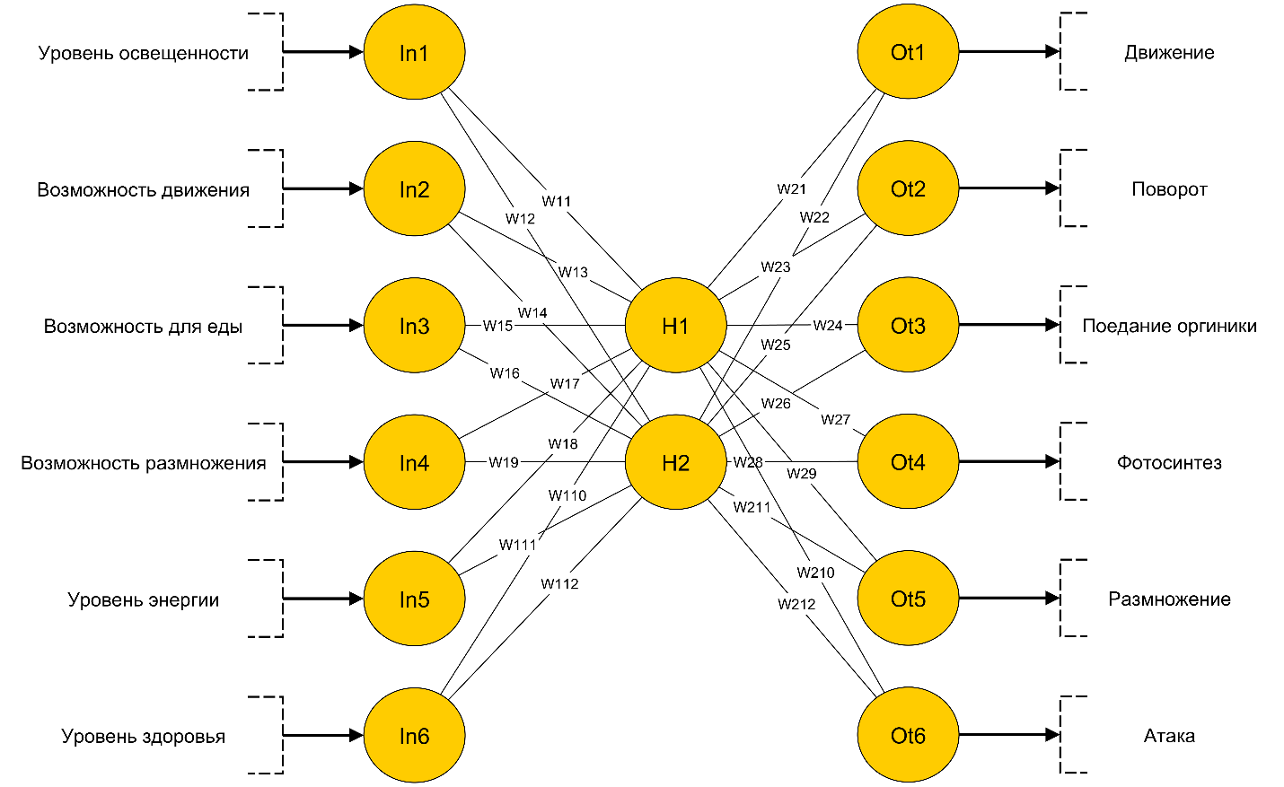
ВТОРАЯ ВЕРСИЯ ПРОГРАММЫ работа с нейронной сетью

Slide 17
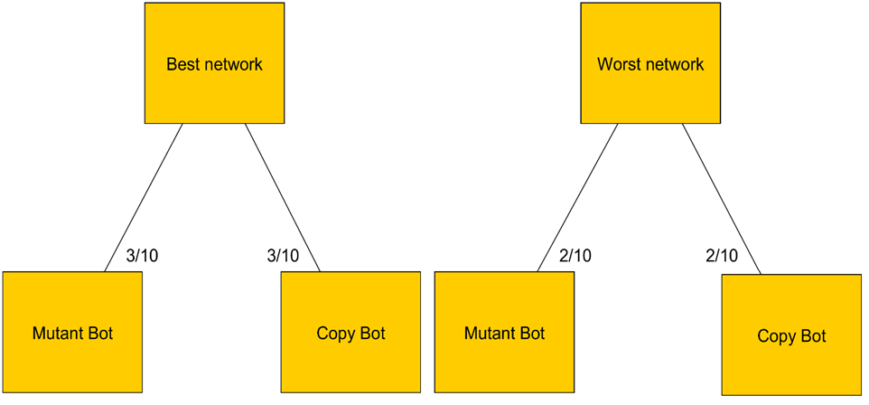
ВТОРАЯ ВЕРСИЯ ПРОГРАММЫ Схема создания нового поколения

Slide 18
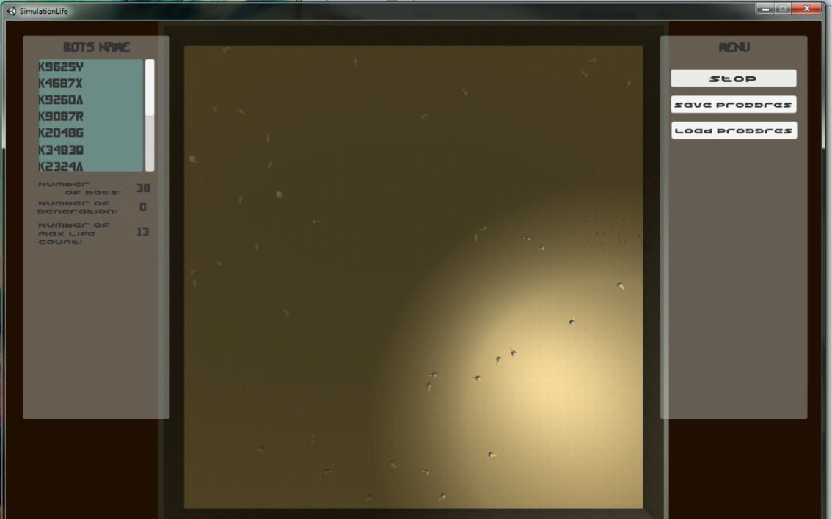
ВТОРАЯ ВЕРСИЯ ПРОГРАММЫ Демонстрация работы приложения

Slide 19
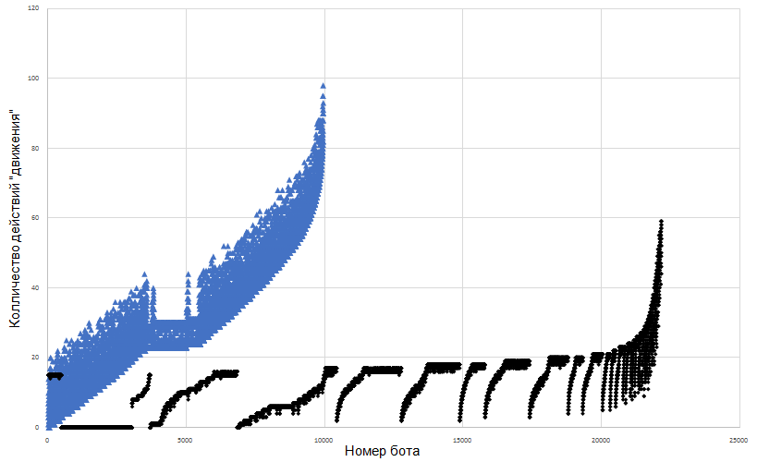
АНАЛИЗ ЭКСПЕРЕМЕНТАЛЬНЫХ ДАННЫХ
Вторая ВЕРСИЯ ПРОГРАММЫ АНАЛИЗ ЭКСПЕРЕМЕНТАЛЬНЫХ ДАННЫХ

Slide 20
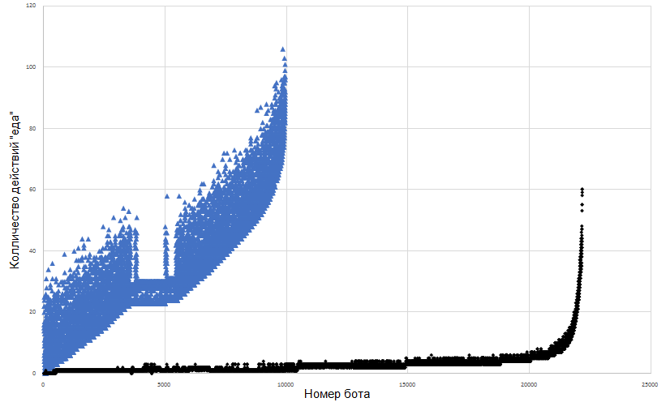
АНАЛИЗ ЭКСПЕРЕМЕНТАЛЬНЫХ ДАННЫХ
Вторая ВЕРСИЯ ПРОГРАММЫ АНАЛИЗ ЭКСПЕРЕМЕНТАЛЬНЫХ ДАННЫХ

Slide 21
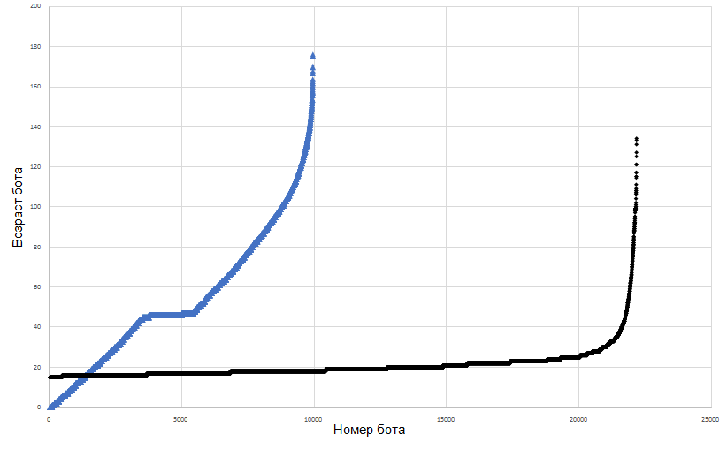
АНАЛИЗ ЭКСПЕРЕМЕНТАЛЬНЫХ ДАННЫХ
Вторая ВЕРСИЯ ПРОГРАММЫ АНАЛИЗ ЭКСПЕРЕМЕНТАЛЬНЫХ ДАННЫХ

Slide 22
Спасибо за внимание

